Slide 1
React + IoT
Nevena Čolić 1360
Darjan Drugarinović 1303

Slide 2
Pregled
TypeScript
OOP
React
Redux
IoT
MQTT

Slide 3
01
TypeScript

Slide 4
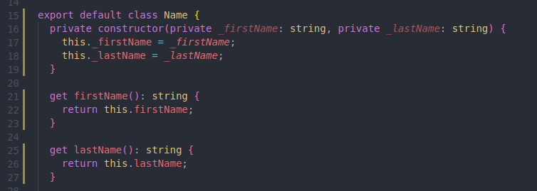
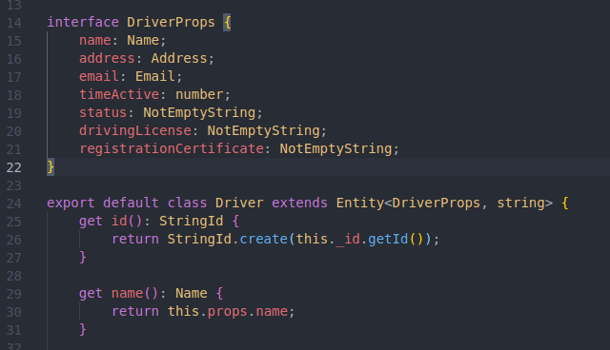
Sve prednosti JavaScripta + dodatni sloj = TypeScript tipizirani sistem
Manje šanse bagova
Provera tipova - isticanje neočekivanog ponašanja u kodu

Slide 5
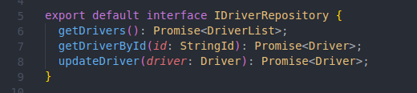
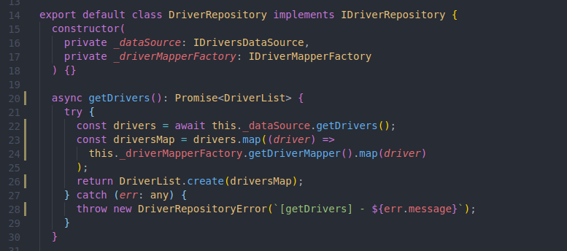
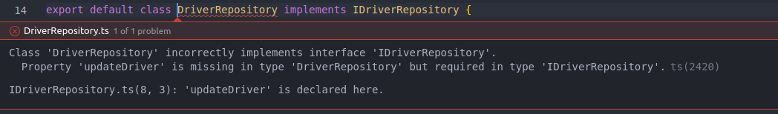
Interfejs
Definisano ponašanje grupe objekata

Slide 6
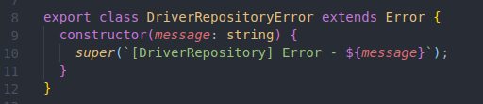
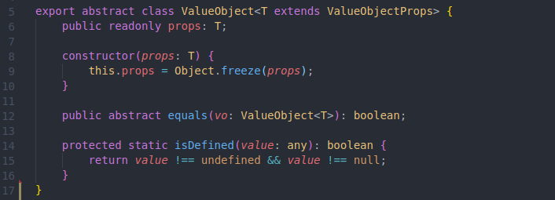
Nasleđivanje
Apstraktna klasa
Kreiranje klase od već postojeće
Roditelj - dete
Ključna reč extends
Nasleđeni svi atributi i metode osim privatnih
Poziv metode roditelja pomoću super
Dete klasa može predefinisati metodu svoje superklase (roditelja)
Osnovna klasa iz koje nastaju druge
Bez instanciranja
Članovi mogu imati implementaciju
Ključna reč abstract

Slide 7
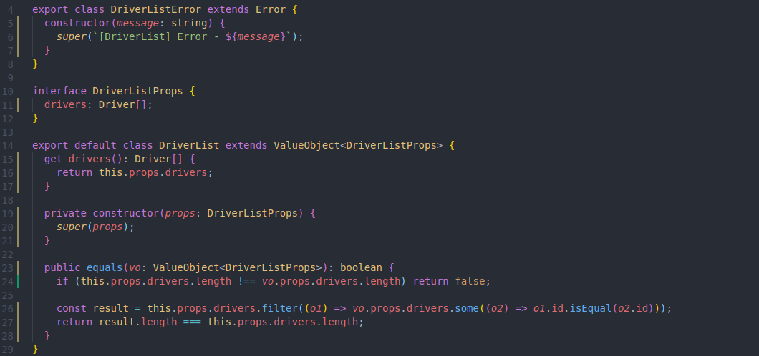

Slide 8
02
React

Slide 9
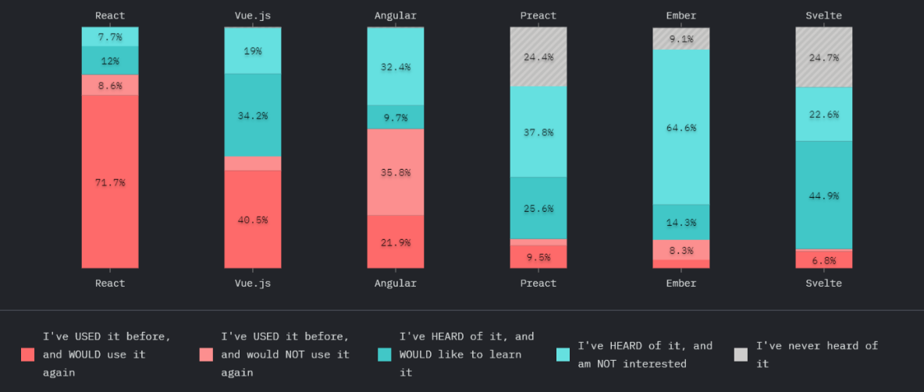
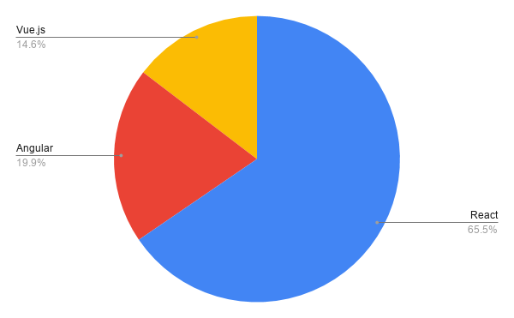
JavaScript biblioteka
Laka i jednostavna za učenje
Aplikacije su brze i skalabilne
Najpopularnija frontend tehnologija
Facebook, Twitter, Netflix…

Slide 10
Babel
Webpack
Prevodilac JavaScript (ES6+) koda u ES5
Često zvan transpajler
React koristi Babel za konverziju JSX u JavaScript
create-react-app
Koristi Webpack i Babel prilikom kreiranja React aplikacije
Module bundler
Koristi Babel
Bundlovanje JavaScript koda za korišćenje u browseru

Slide 11
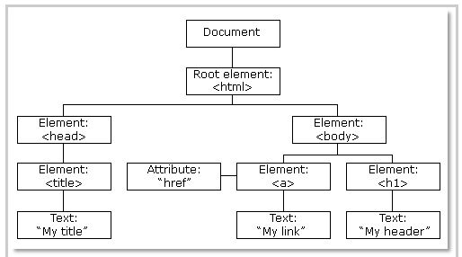
DOM
Document Object Model
Struktura stabla gde je svaki čvor objekat koji predstavlja deo XML ili HTML dokumenta

Slide 12
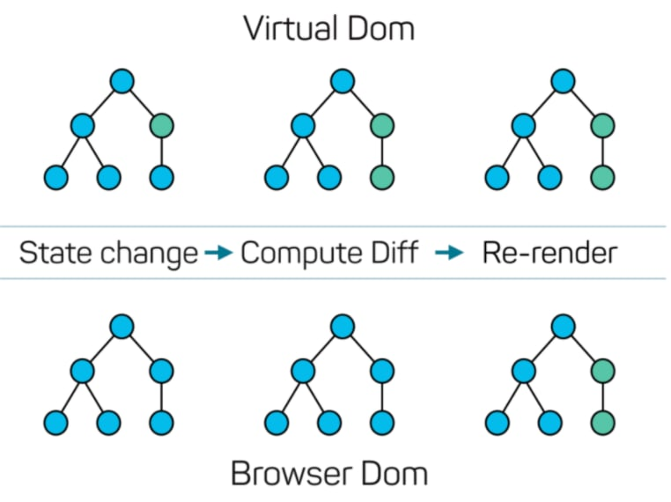
Virtuelni DOM
Lightweight reprezentacija realnog DOM-a u memoriji
Poređenje prethodnog stanja sa novim
Ažuriranje samo promenjenih objekata

Slide 13
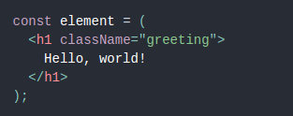
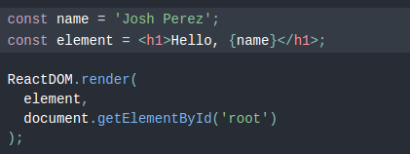
JSX
Proizvodi React elemente
Bez odvajanja logike i markup fajlova
Komponenta = spoj logike renderovanja i izgleda
Bliži JavaScriptu nego HTML-u - camelCase nomenklatura

Slide 14
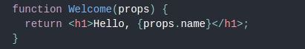
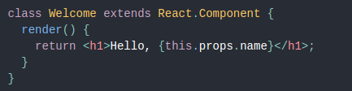
Komponente
Deljenje korisničkog interfejsa na nezavisne delove
Svaki “deo” se može koristiti više puta
Primaju proizvoljan input i vraćaju React element
Funkcionalna komponenta
ES6 klasa
Oba načina pisanja su ekvivalentna iz pogleda Reacta
React tim preporučuje funkcionalne komponente i samo njih prikazuje u novoj dokumentaciji

Slide 15
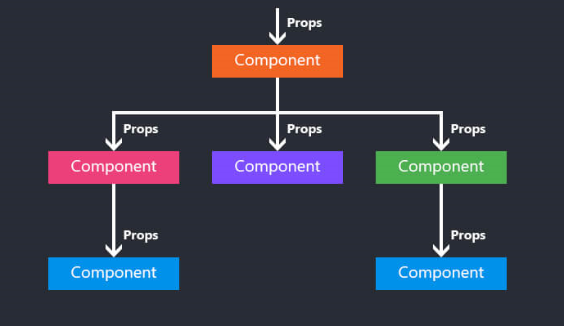
Jednosmerni protok podataka
Veća kontrola

Slide 16
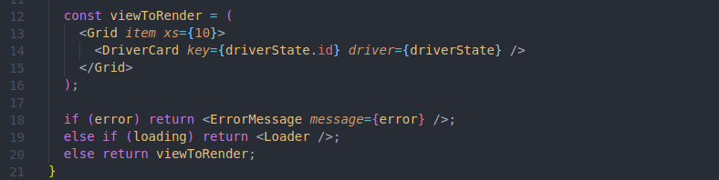
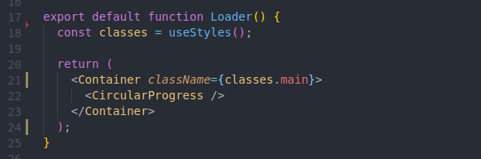
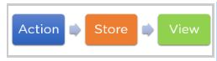
Ažuriranje stanja i prikaza
Nastanak i obrada događaja
Promena stanja aplikacije
Promena prikaza

Slide 17
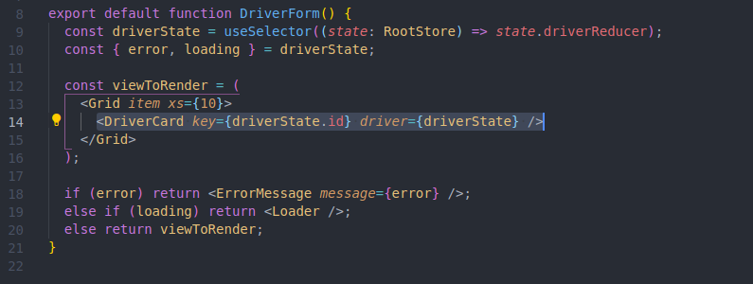
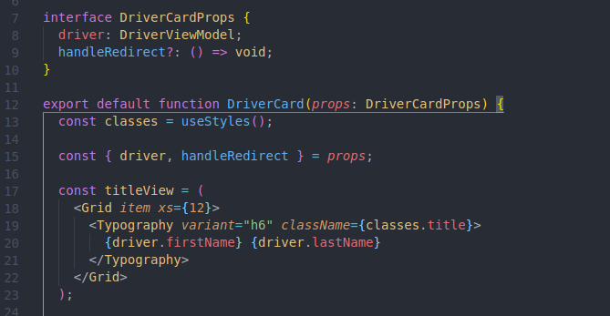
Propovi
Komponenta ne sme da modifikuje propove koje primi
Čista komponenta
Striktno pravilo: Sve React komponente se moraju ponašati kao čiste (pure) u odnosu na svoje propove

Slide 18
Stanje - State
Hook
Ugrađen objekat koji čuva informacije o komponenti
Na svaku promenu stanja komponenta se iznova renderuje
Observable - podaci se tokom vremena menjaju
Funkcije koje se zakače na stanje i životne cikluse aplikacije
Ne rade sa klasama
Postoje ugrađeni hook-ovi ali se i mogu pisati novi

Slide 19
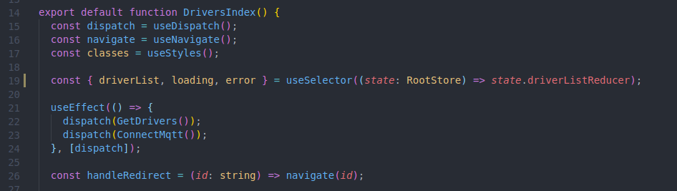
HOOK
useEffect
useState
Još po neki
componentDidMount + componentDidUpdate + componentWillUnmount
sideEffects
Nakon svakog rendera
Vraća par vrednosti - trenutno stanje i funkciju koja dozvoljava njegovu mutaciju
Prima jedan argument - inicijalnu vrednost stanja

Slide 20
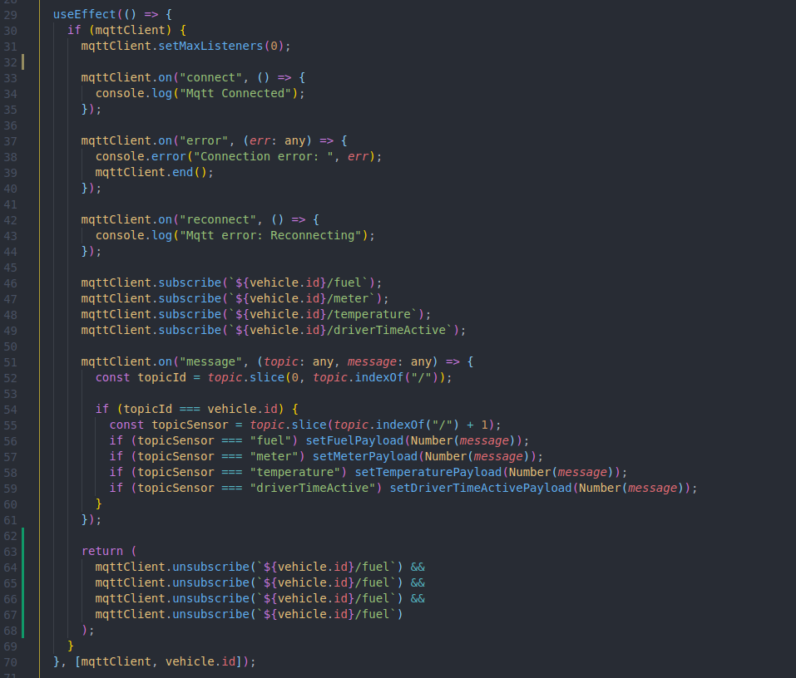
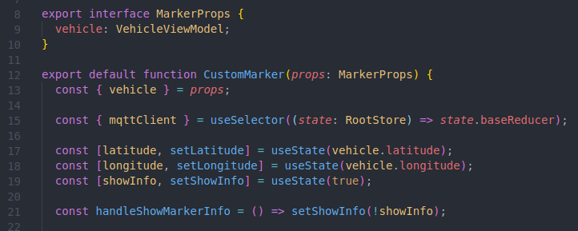

Slide 21
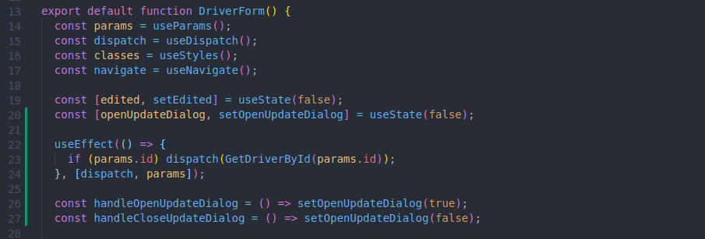

Slide 22
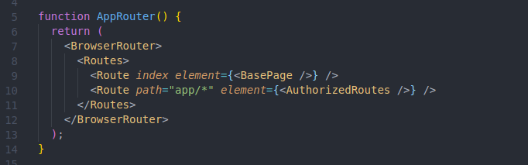
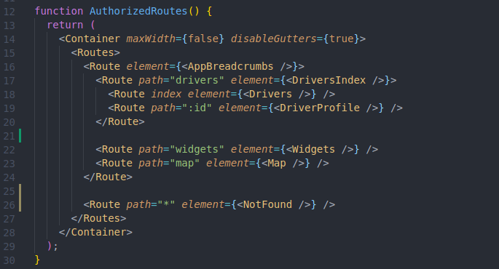
Ruter
Standardna biblioteka za rutiranje
Navigacija kroz ekrane aplikacije

Slide 23
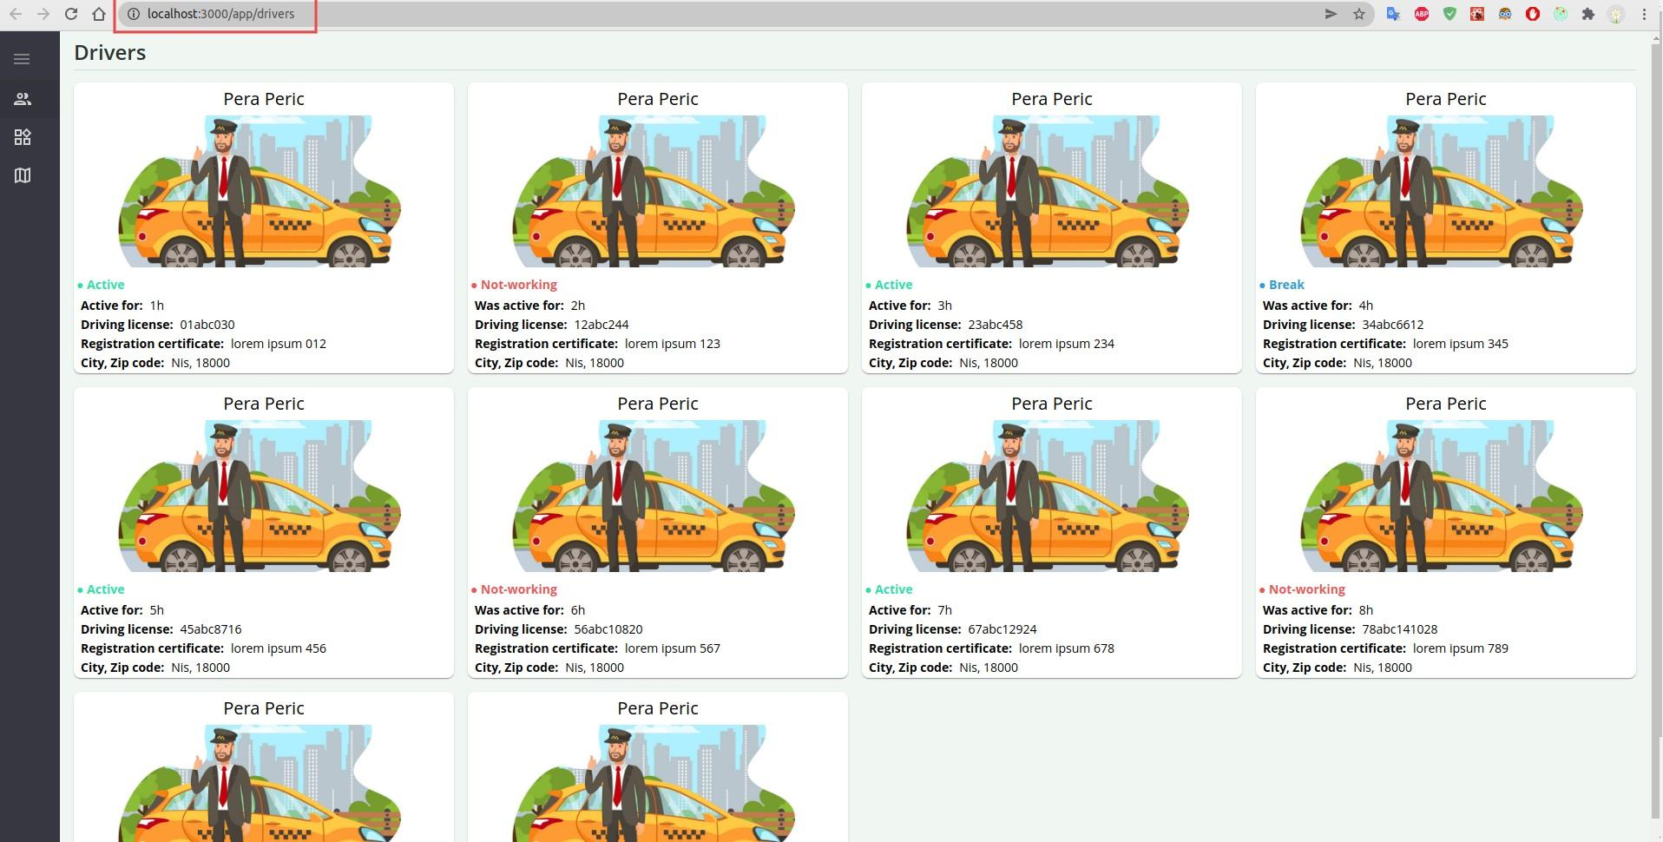

Slide 24
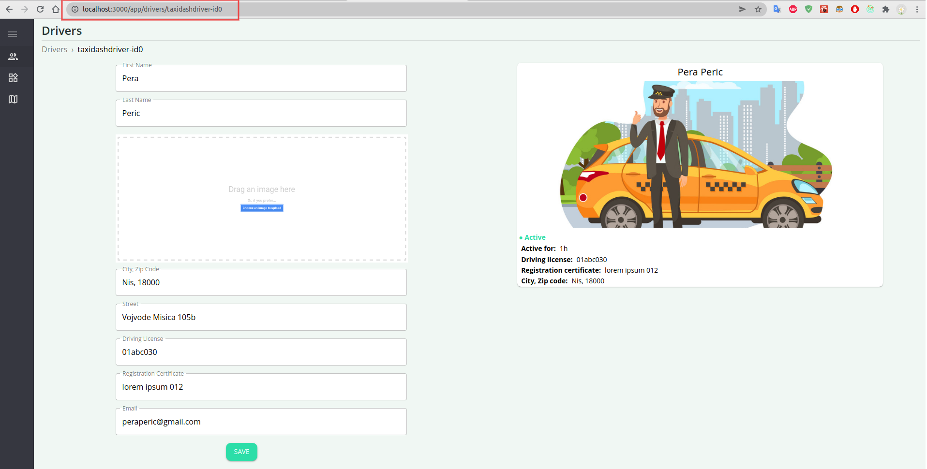

Slide 25
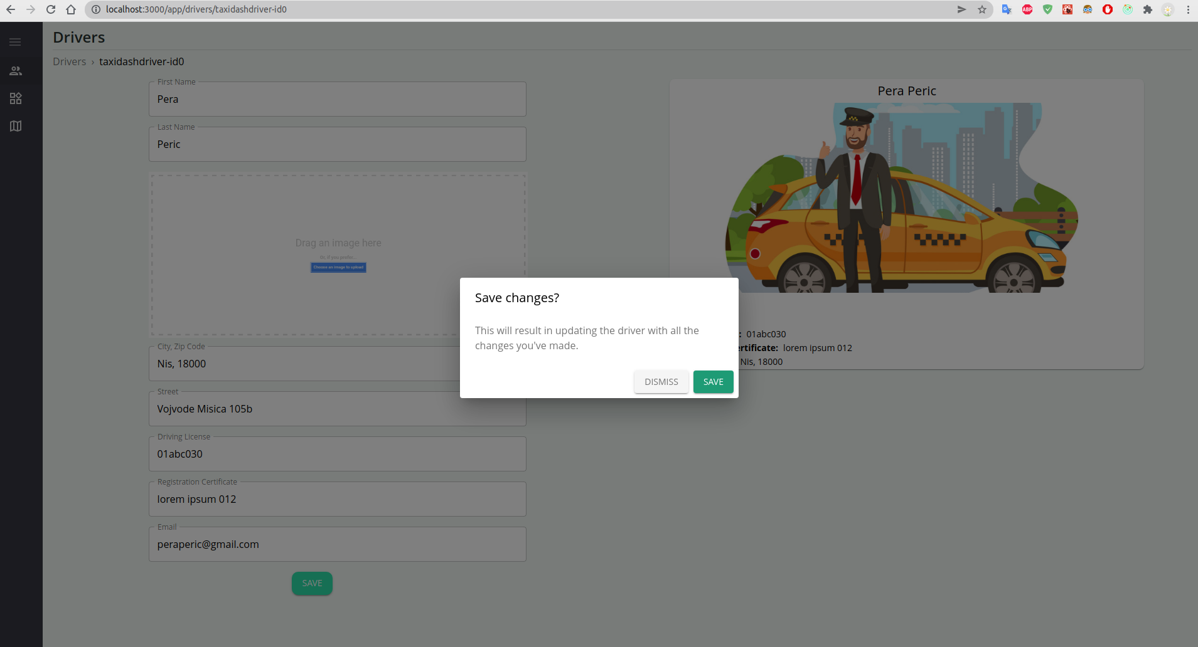
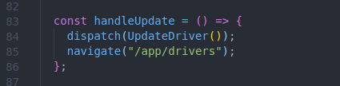

Slide 26
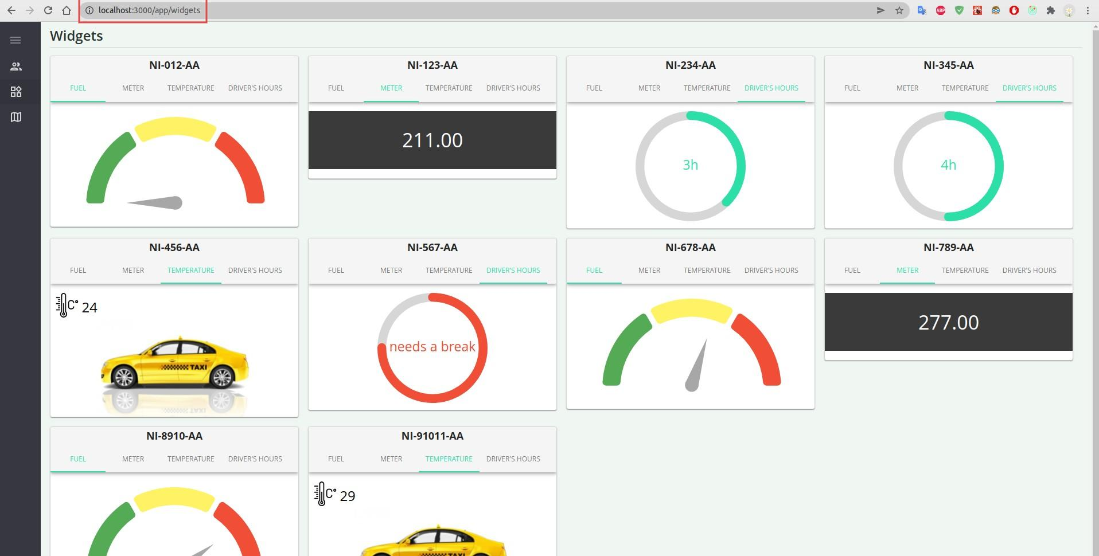

Slide 27
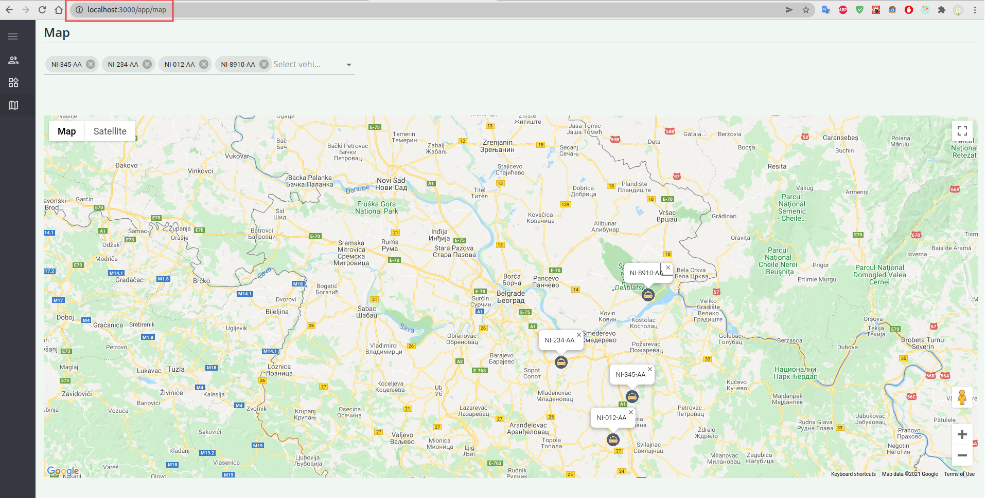

Slide 28
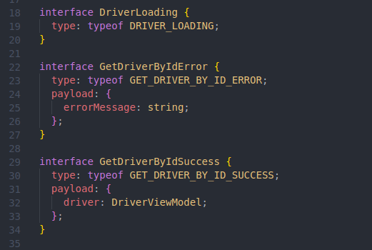
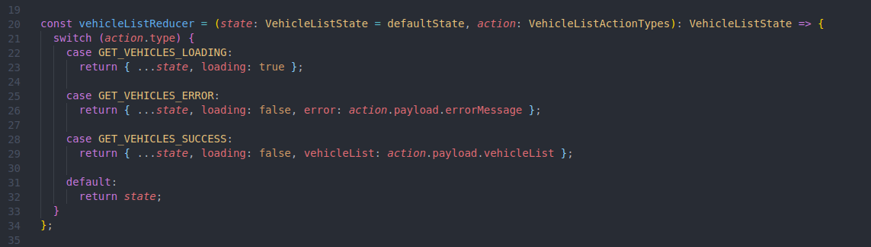
Redux
Upravljanje i centralizovanje stanja aplikacije
Store - objekat u kom stanje aplikacije “živi”
Akcija - objekat koji drži tip akcije (događaja) i opcioni payload
Reducer - funkcija (event listener) prihvata 2 argumenta, trenutno stanje i akciju i zavisno od tipa akcije kreira novo stanje

Slide 29
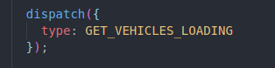
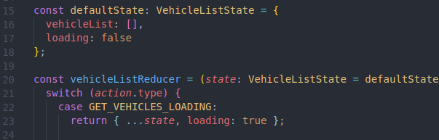
dispatch
Jedini način ažuriranja stanja
Prihvata akciju kao argument
Šalje događaj store-u
Store ima reducere (event listener-e)
Reducer prepoznaje događaj koji sve vreme osluškuje
Reducer vraća novo stanje store-u
Store obaveštava view
View se iznova renderuje

Slide 30
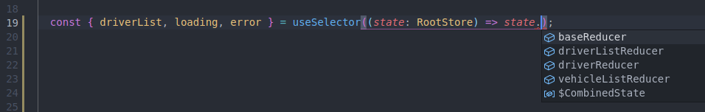
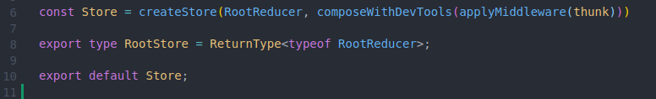
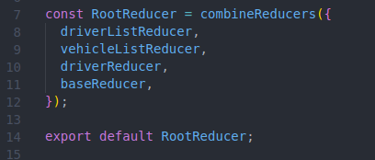
selector
Način biranja željene vrednosti iz redux store-a
Hook useSelector

Slide 31
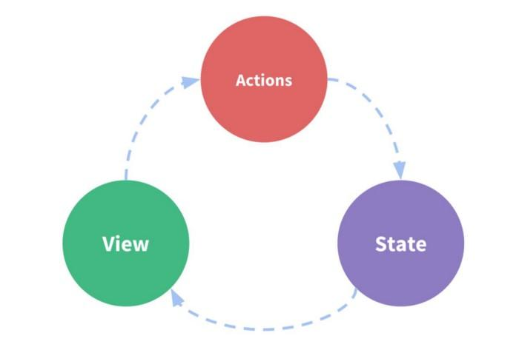
Zašto koristiti Redux?
Programer definiše kako se stanje kreira
Stanje se menja na lako predviv način
Svaka komponenta može pristupiti stanju iz bilo kog dela aplikacije
Programer definiše ko može menjati stanje i kako

Slide 32
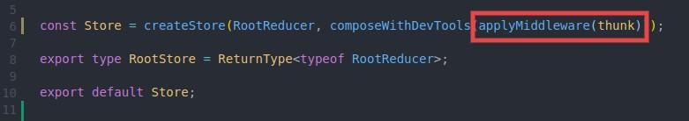
Redux Thunk
Deo koda koji radi neki posao koji može biti odložen
Šablon koji interaguje sa metodama Redux store-a
Thunk middleware se dodaje Redux konfiguraciji
Pisanje asinhrone logike, najčešće za preuzimanje podataka

Slide 33
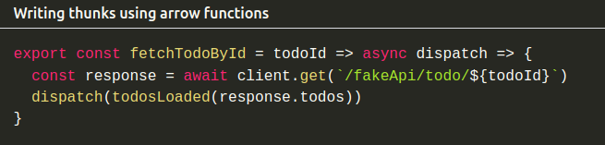
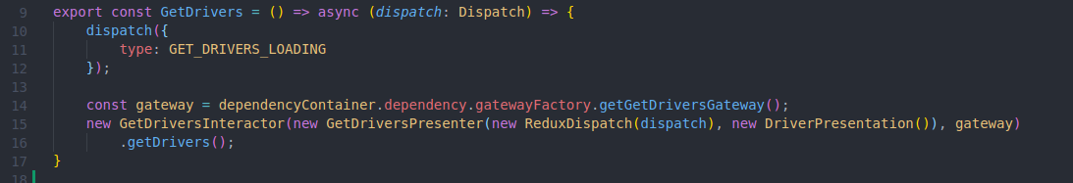
Thunk funkcija prihvata 2 argumenta - dispatch i getState Redux metode
Ove funkcije ne poziva direktno aplikacija, one se prosleđuju do store.dispatch( )
Pišu se kao thunk action creators - funkcija koja prima opcione parametre i vraća novu thunk funkciju

Slide 34
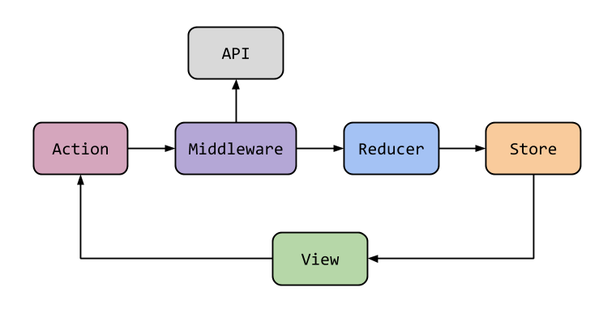
Zašto koristiti thunk?
Redux logika odvojena od UI nivoa
Hendlovanje asinhronih operacija
Reducer ne sme imati nikakve side effect-e ali ta logika se negde mora smestiti
Unapređena testabilnost koda, bolja preglednost prezentacionog nivoa

Slide 35
03
IoT

Slide 36

Internet
Povezuje ljude
Olakšava komunikaciju
Omogućuje razmenu podataka

Slide 37

Internet Of Things
Ugrađeni senzori
Prikupljanje podataka
Obrada podataka
Razmena podataka sa drugim uređajima

Slide 38
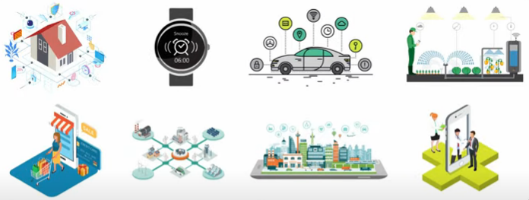
Primena
Prikupljanje podataka i slanje preko mreže
Kontrola uređaja na osnovu prikupljenih podataka
Veliki broj pametnih uređaja
Pametne kuće, satovi, automobili, farme,
prodavnice, pametni gradovi, medicina

Slide 39
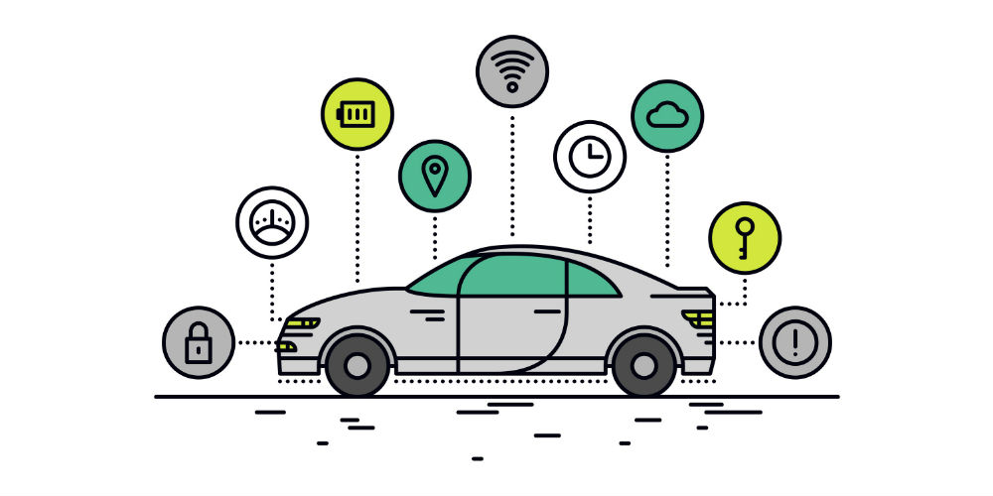
Taxi management
Fuel
GPS
Meter
Temperature
Time Active

Slide 40
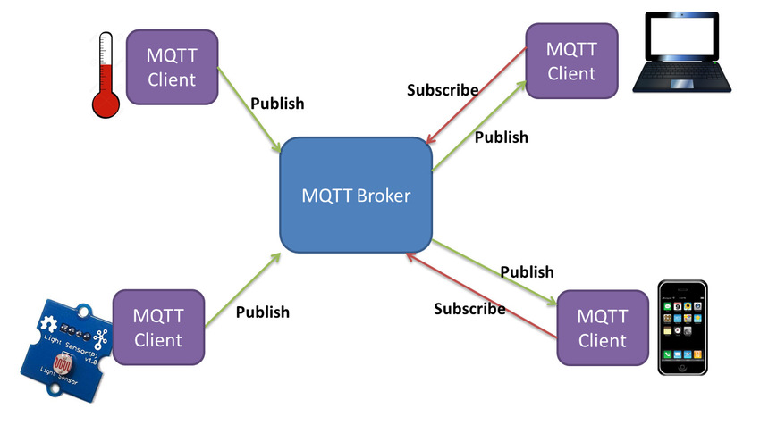
MQTT - MQ Telemetry Transport
Protokol za razmenu poruka
Publish - Subscribe sistem
Pogodan za slabije uređaje i uređaje sa lošom internet konekcijom
Savršeno rešenje za IOT

Slide 41
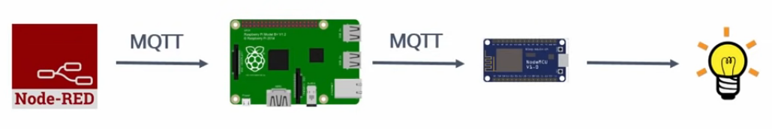

Primena
Slanje komande kako bi se kontrolisao neki izlaz (uređaj)
Čitanje i objavljivanje podataka sa nekog ulaza (senzor)

Slide 42

MQTT osnovni pojmovi
Messages
Topics
Publish/subscribe
Broker

Slide 43



Topic
Message
Kanal na koji se šalju poruke
“/” odvaja nivo topic-a
Razmena informacija između uređaja
Komanda ili podatak
Case-sensitive

Slide 44

Publish/subscribe
Device1 publish-uje poruku na topic
Device2 je subscribe-ovan na isti topic na koji uređaj1 publish-uje
Device2 prima poruku

Slide 45

Primer

Slide 46

Broker
Kontroliše saobraćaj
Prima i filtrira poruke
Prosleđuje poruke svim zainteresovanim klijentima

Slide 47

Taxi management dashboard
MQTT se koristi za slanje podataka sa senzora vozila

Slide 48


MQTT + Redux
Čuvanje konekcije u Reduxu
Sve komponente imaju pristup jedinstvenoj konekciji
Svaka komponenta se subscribe-uje na svoje topike - deljena je samo konekcija

Slide 49

Subscribe to Topic

Slide 50


Slide 51

Sensor widgets

Slide 52
Hvala na pažnji!

